Slide 1
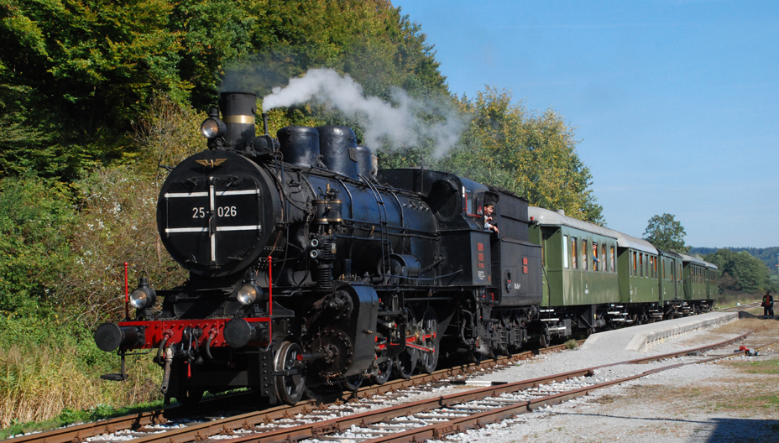
Železničná sieť na Slovensku koncom 19. storočia
Michael Lacko
8.B

Slide 2

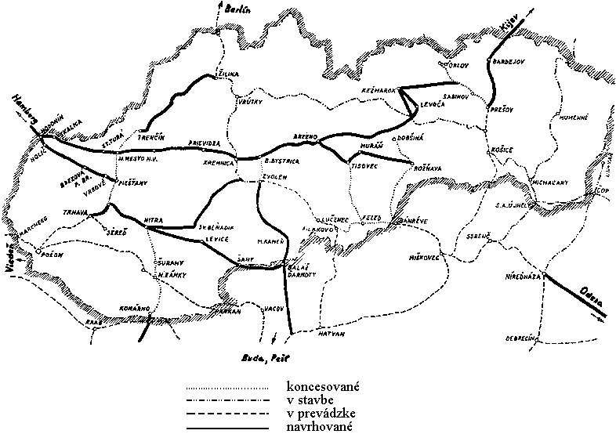
Plán výstavby železníc predložený uhorskému snemu Viliamom Pauliny Tóthom z roku 1871.

Slide 3
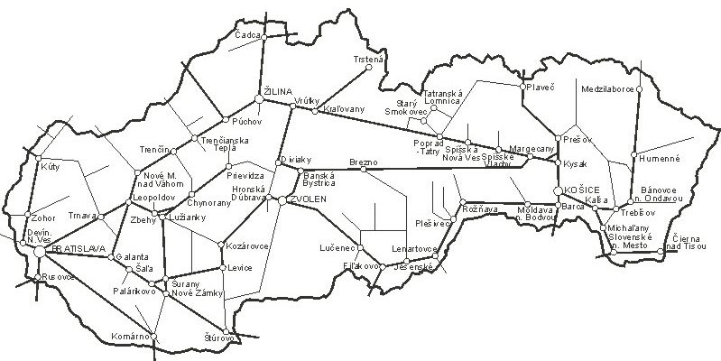
Železničná sieť dnes

Slide 4
V prvej polovici 19. storočia bolo na Slovensku vybudovaných len asi 76 km tratí. Ale po vyrovnaní sa obrovským tempom rozbehla výstavba železníc nielen v Maďarsku, v ktorom bolo v tom čase vybudovaných už vyše 200 km tratí. Ale aj na zaostalejšom Slovensku. K tomu sa výrazne pričinil predstaviteľ Slovenského národného hnutia Viliam Pauliny - Tóth , ktorý sa ako poslanec uhorského snemu niekoľkokrát zaoberal otázkou budovania železníc.

Slide 5

Roku 1872 bola dokončená Košicko-bohumínska železnica a Uhorská severná železnica (na Slovensku trate Fiľakovo – Zvolen – Kremnica – Vrútky), roku 1873 nasledovali Uhorská severovýchodná železnica (na Slovensku Košice – Čop) a Prešovsko-tarnowská železnica. Napokon sa roku 1874 podarilo dokončiť výstavbu tratí Gemerských priemyselných železníc z Fiľakova cez Rožňavu do Dobšinej s odbočkou Jesenské – Tisovec a Prvej Uhorsko-haličskej železnice (na Slovensku Michaľany – Lupkowský priesmyk). Možno konštatovať, že práve počas krátkeho obdobia medzi rokmi 1867 – 1874 boli vybudované základné obrysy našej dnešnej železničnej siete.

Slide 6

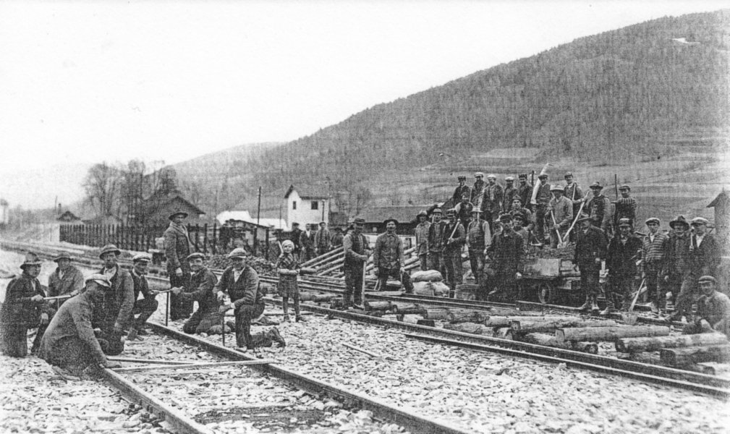
Výstavba trate Červená Skala – Margecany v roku 1930

Slide 7
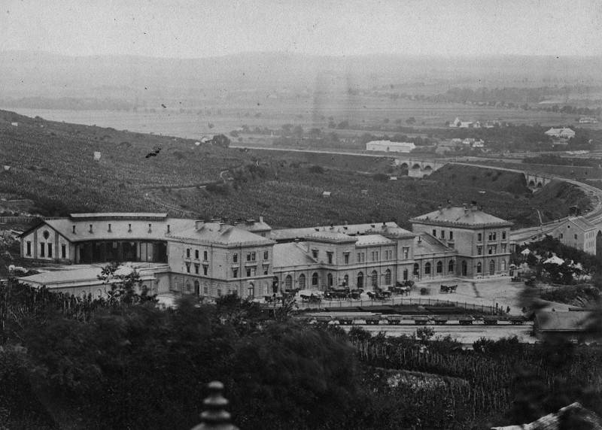
Panoramatický pohľad na bratislavskú hlavnú železničnú stanicu niekedy okolo roku 1890

Slide 8

Zdroje
https://www.rail.sk/skhist/stavba/plan.htm
http://www.zsr.sk/slovensky/zeleznicna-dopravna-cesta/marketing/tabulky-tratovych-pomerov/mapa-siete-zsr.html?page_id=921
http://mnisek.sk/o-obci/medzivojnove-obdobie.html
http://www.mdc.sk/stranka/strucny-vyvoj-zeleznicnej-siete-na-slovensku/

Slide 9
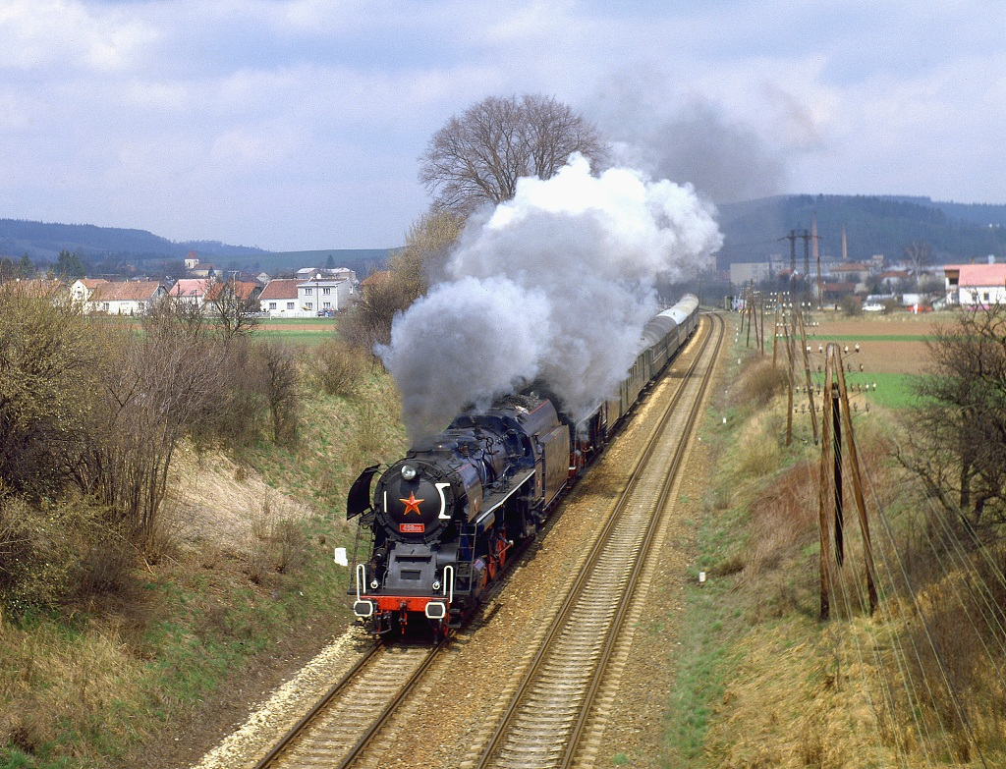
Ďakujem za pozornosť

